Slide 1
TÍTULO DO TRABALHO
INFILTRAÇÃO DE HIALURONIDASE GUIADA POR ULTRASSOM PARA CORREÇÃO DE ETIP E EFEITO TYNDAL POR MIGRAÇÃO DE PREENCHEDOR NA PÁLPEBRA INFERIOR
AUTORES
RODRIGUES, E.F., FERRARI, M.L., BRANCO, C.F.,SIMIÃO, A.L., LAGE, R., COLPAS, P.T.

Slide 2
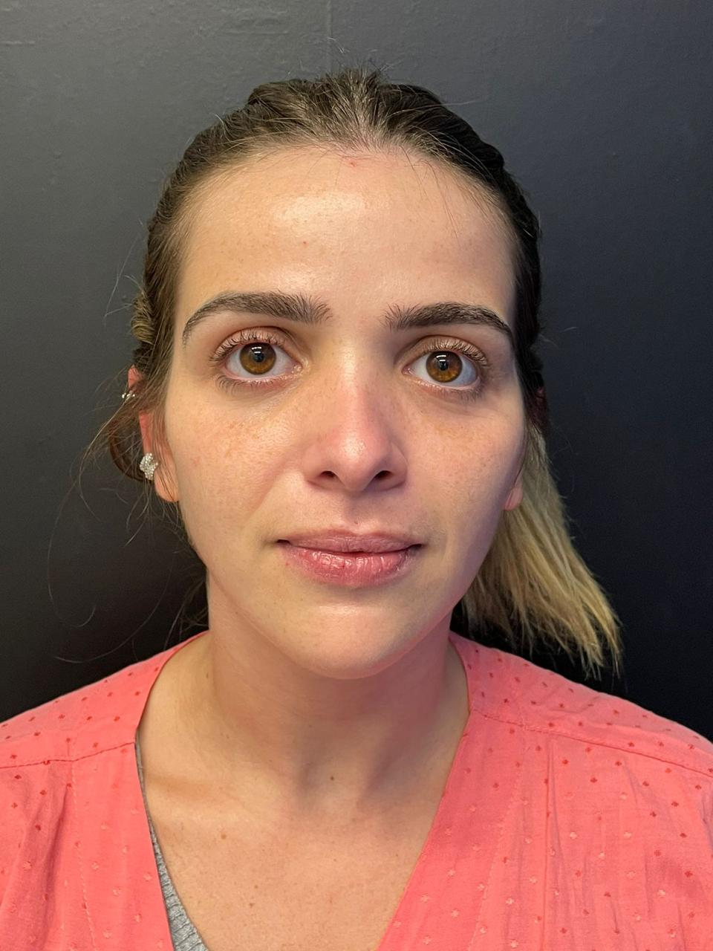
Mulher, 27 anos, fez preenchimento de olheiras com profissional não médica em 2021, com produto Rennova Fill (ácido hialurônico – AH) e aplicação com agulha. Após alguns meses, notou nódulos palpáveis nos sulcos nasojugais e pigmentação azul-acastanhada nas lesões. Em 3 episódios de gastroenterite aguda, após o procedimento, teve dor e edema nas pálpebras inferiores e lábios (locais de preenchimentos prévios com AH). Realizada administração de hialuronidase com cânula 27G guiada por USG dermatológico, com resultado satisfatório após 3 meses.
Pré infiltração de hialuronidase
2021: durante episódio de gastroenterite
*Foto cedida pela paciente

Slide 3
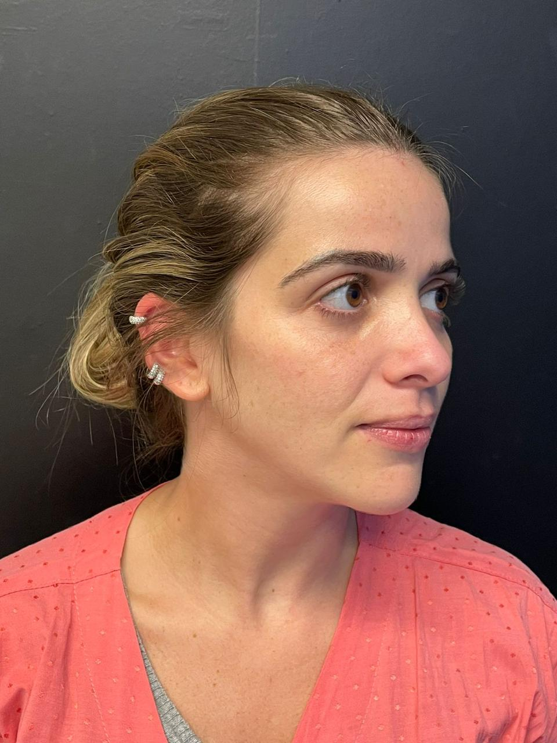
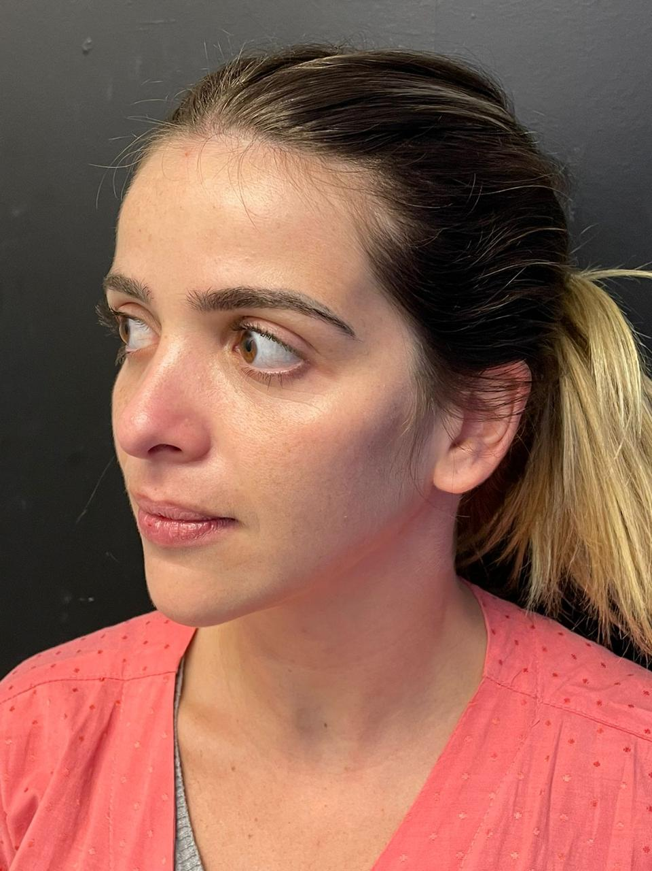
Maio/2022
Setas pretas: nódulos de AH

Slide 5
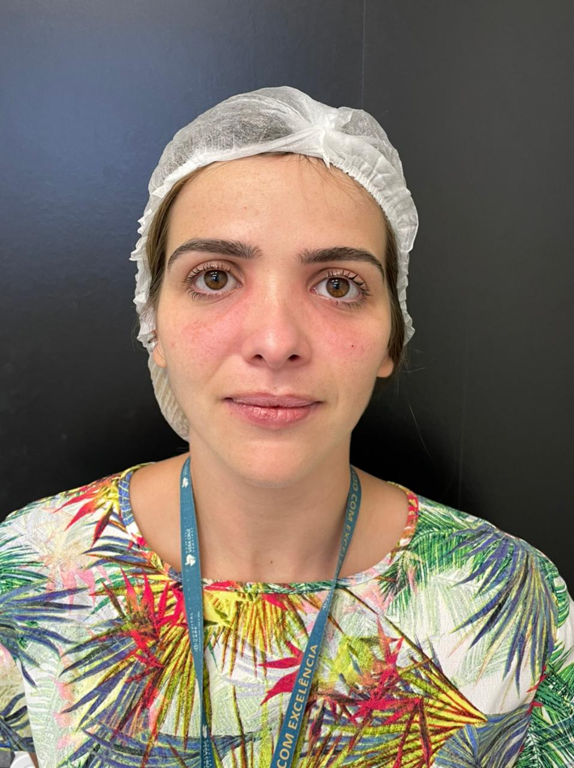
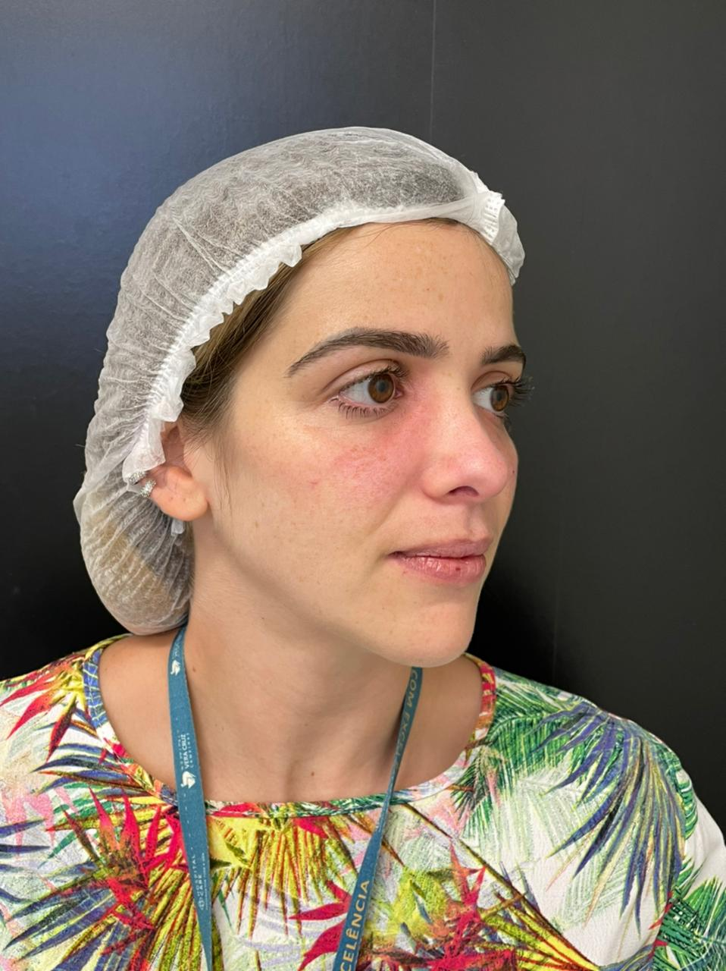
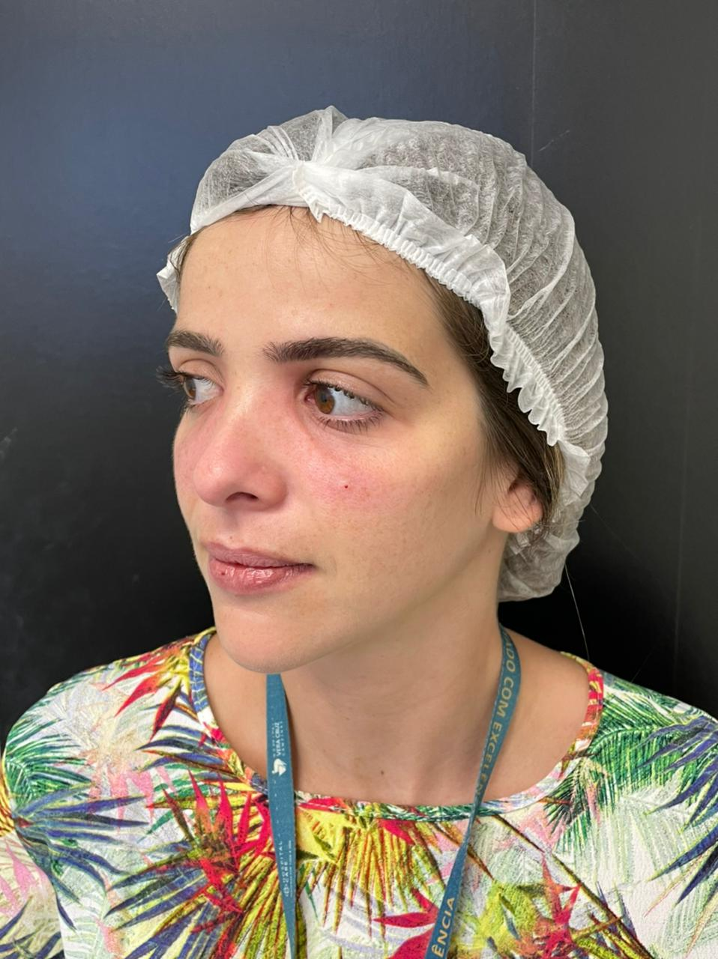
Imediatamente após infiltração de hialuronidase (60 UI por lado)

Slide 6
Pós infiltração imediata de hialuronidase
Cânula
Depósito de AH

Slide 7
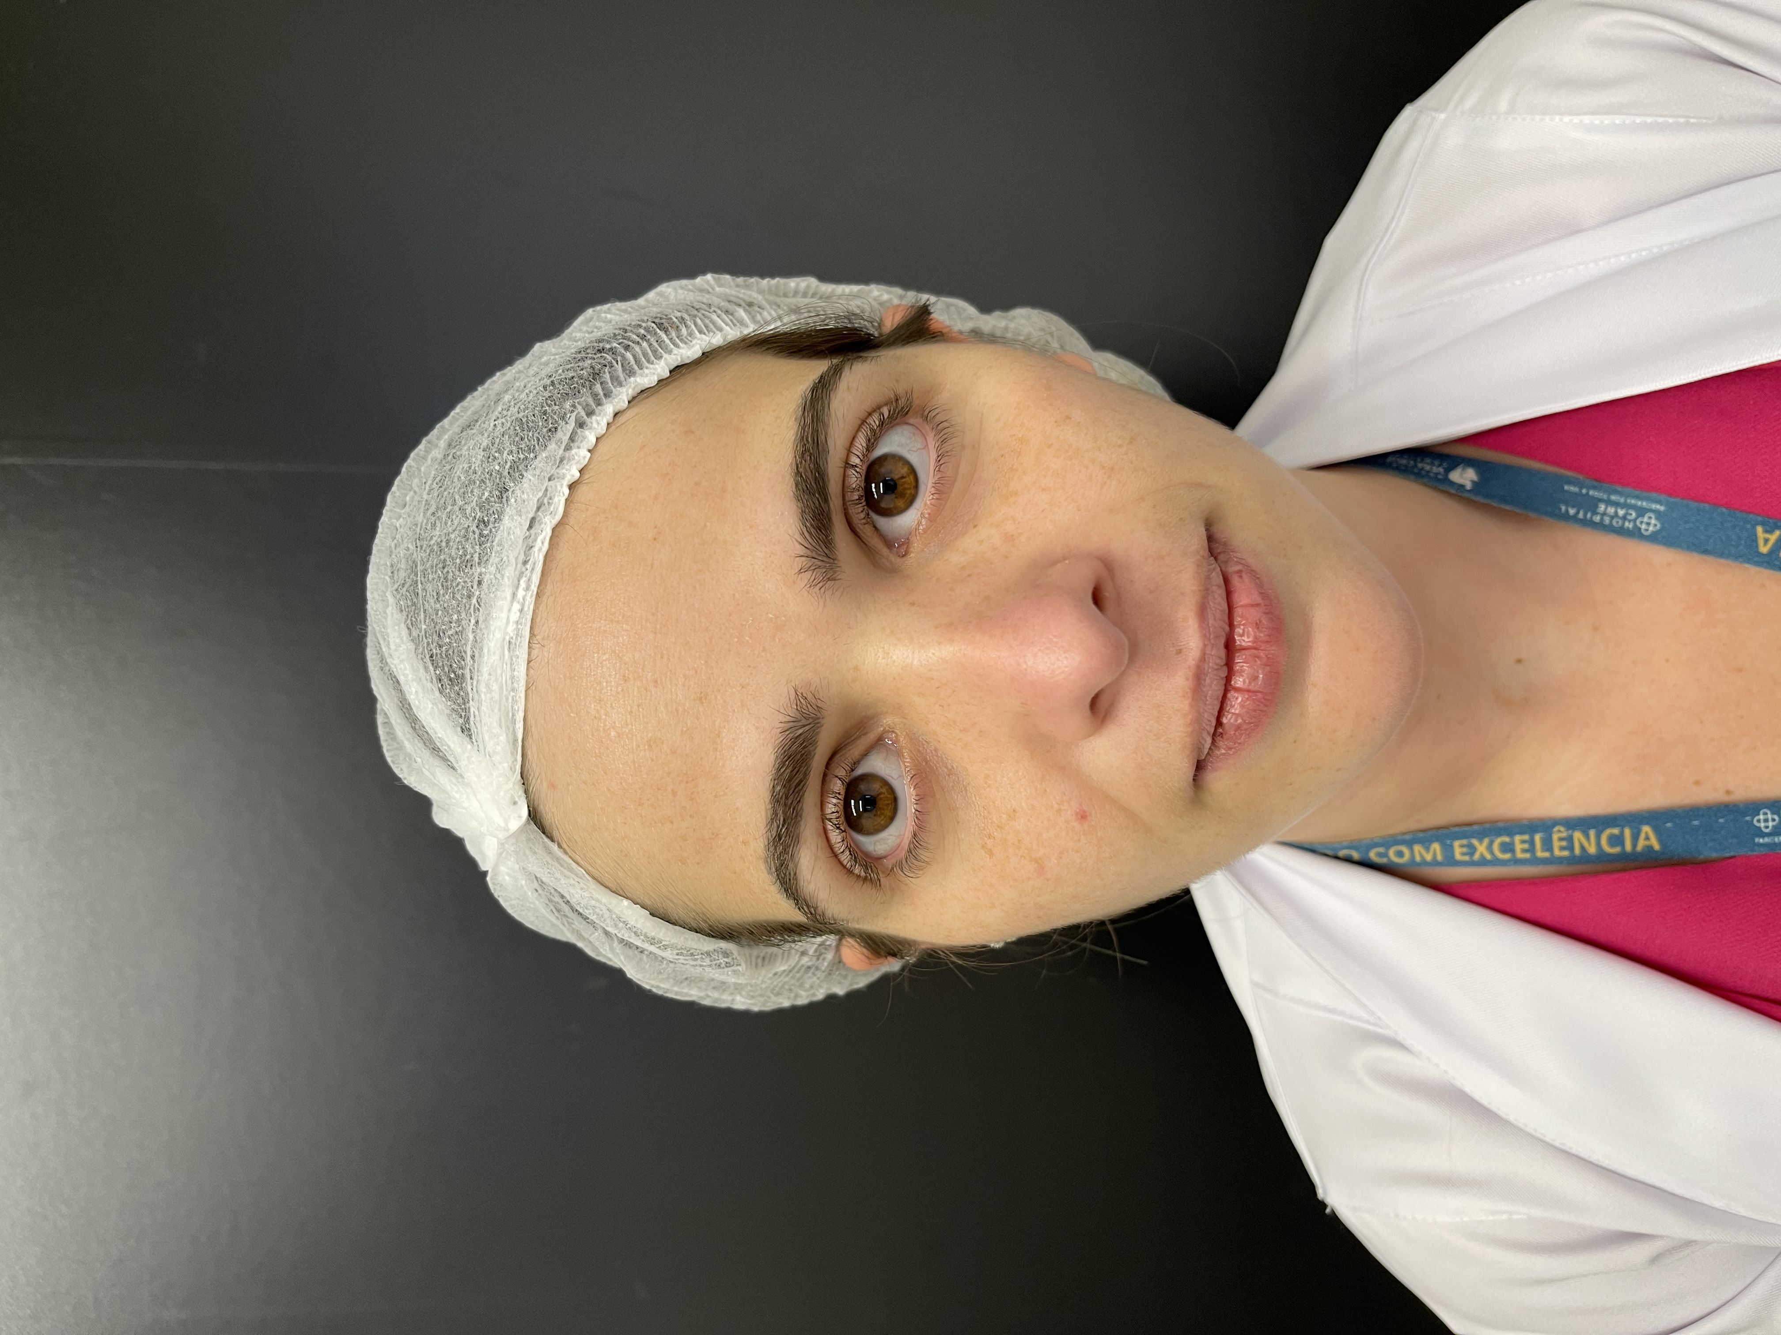
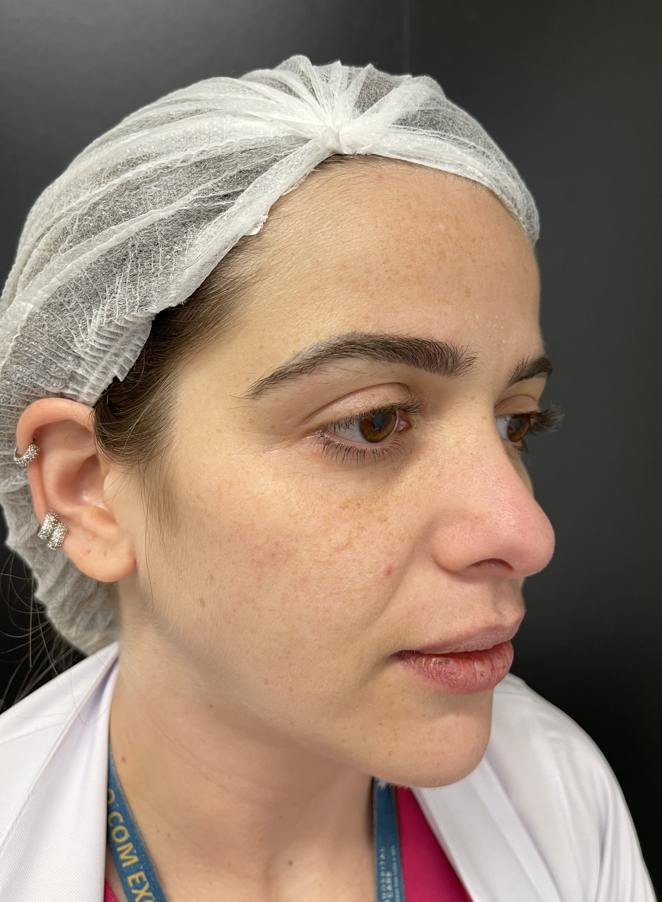
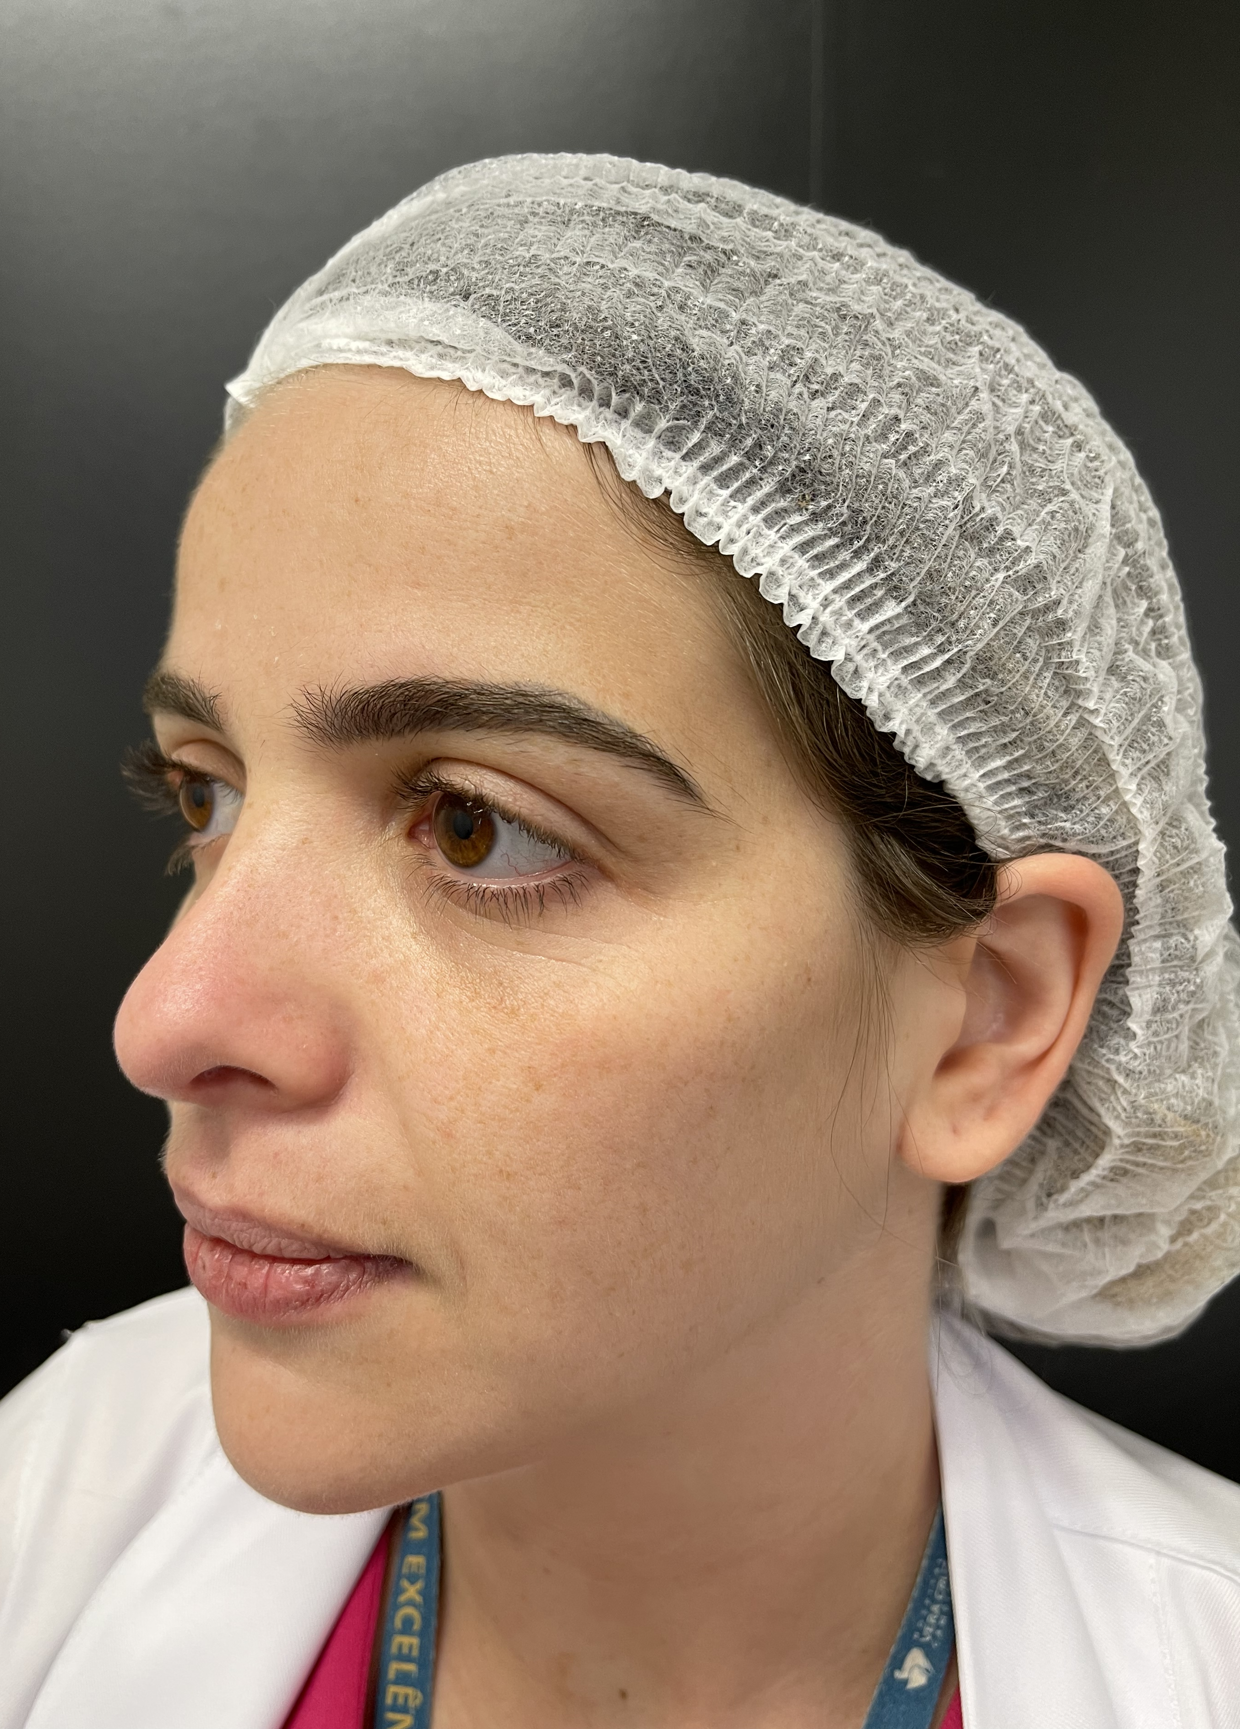
Pós 3 meses de infiltração de hialuronidase

Slide 8
Pós 3 meses de infiltração de hialuronidase

Slide 9
Maio/22
Pré infiltração de hialuronidase
Imediatamente após infiltração de hialuronidase
Pós 3 meses de infiltração de hialuronidase

Slide 10
Enzima que existe naturalmente na derme Ácido hialurônico (AH): mucopolissacarídeo viscoso, componente essencial da matriz extracelular e responsável por manter a adesão celular, funcionando como “cimento”. Ação: despolimerização - diminui a viscosidade intercelular e aumenta temporariamente a permeabilidade e absorção dos tecidos. Indicações aprovadas pelo U.S. Food and Drug Administration (FDA) para o uso médico da hialuronidase: 1. Adjuvante para aumentar a absorção e difusão de outras drogas injetáveis, na prática clínica comumente usada no bloqueio anestésico retrobulbar nas cirurgias oftálmicas 2. Para hipodermóclise: consiste na administração de fluidos e/ou fármacos pela via subcutânea, via alternativa em casos de desidratação leve a moderada principalmente de pacientes idosos sob cuidados domiciliares 3. Aumentar a reabsorção de agentes radiopacos na urografia subcutânea, especialmente em crianças e adultos jovens, quando a administração intravenosa não pode ser realizada Uso off-label na dermatologia para dissolver o AH
Uso da hialuronidase
Wortsman X. Identification and Complications of Cosmetic Fillers. Journal of Ultrasound in Medicine. 2015 Jul;34(7):1163–72.
Balassiano LK de A, Bravo BSF. Hialuronidase: uma necessidade de todo dermatologista que aplica ácido hialurônico injetável. Surgical & Cosmetic Dermatology [Internet]. 2014 [cited 2022 Aug 16];6(4):338–43. Available from: http://www.surgicalcosmetic.org.br/details/358/pt-BR

Slide 11
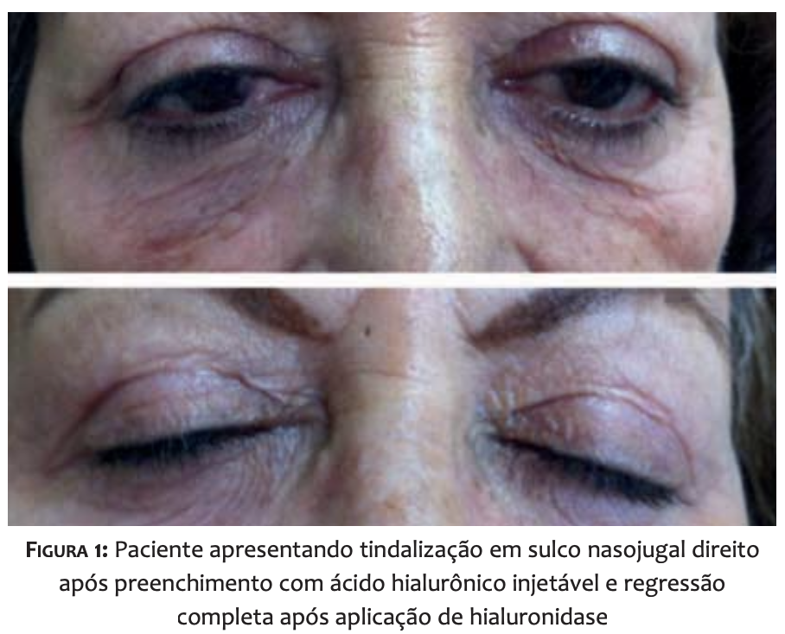
Complicação comum na área periocular A luz azul é espalhada em maior extensão do que comprimentos de onda mais longos ao passar por pequenas partículas Luz que passa por um colóide → tom azulado A colocação muito superficial do preenchedor de ácido hialurônico com um volume muito grande, ou um produto muito viscoso, resulta no aparecimento de grumos de aparência azul-acinzentada. Particularmente propensa a se formar no canal lacrimal Pode ser observada precocemente (semanas) ou tardiamente (meses ou anos) após injeções de AH periorbital CD: maquiagem de cobertura, tratamentos de pele para engrossar a derme ou dispersão com hialuronidase.
Discromia cinza-azulada ou efeito Tyndall
Balassiano LK de A, Bravo BSF. Hialuronidase: uma necessidade de todo dermatologista que aplica ácido hialurônico injetável. Surgical & Cosmetic Dermatology [Internet]. 2014 [cited 2022 Aug 16];6(4):338–43. Available from: http://www.surgicalcosmetic.org.br/details/358/pt-BR
Murthy R, Roos JCP, Goldberg RA. Periocular hyaluronic acid fillers. Current Opinion in Ophthalmology. 2019 Sep;30(5):395–400.

Slide 12
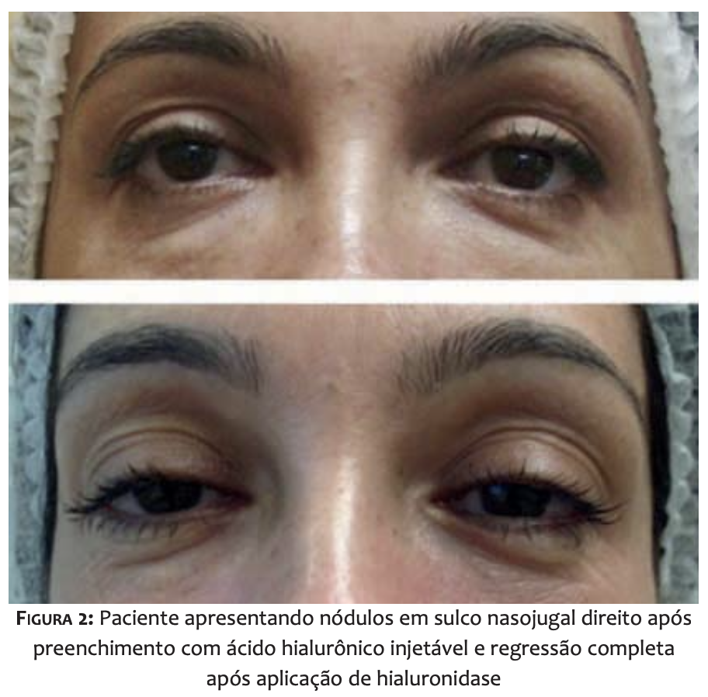
Relatados com todos os produtos de ácido hialurônico Podem aparecer anos após o tratamento na área periocular devido à longevidade dos produtos nesta localização anatômica. A história geralmente será notada por um gatilho infeccioso ou imunológico sistêmico ou local anterior, como trauma local Observa-se uma variação sazonal, com aumento da incidência durante os meses de inverno, coincidindo com infecções do trato respiratório Possíveis causas: - Ácido hialurônico de alto peso molecular (anti-inflamatório) x ácido hialurônico de baixo peso molecular (pró-inflamatório) - Introdução da flora comensal da pele com tratamentos estéticos posteriores pode desencadear a formação de nódulos inflamatórios; - Impurezas antigênicas na produção do produto. - Biofilmes (porém, geralmente, cultura negativa) CD: - Antibióticos; macrolídeos e tetraciclinas têm propriedades anti-inflamatórias adicionais e podem, portanto, ser particularmente vantajosos nesta situação. - Hialuronidase em casos refratários - Curso curto de esteroide sistêmico, esteroide intralesional ou 5-Fluorouracil também pode ser útil (EC: atrofia focal) A migração de preenchimento é uma entidade separada e reconhecida na área periocular. Os pacientes podem apresentar meses a anos após o tratamento com massas não inflamatórias devido ao ácido hialurônico de locais distantes de injeção.
Nódulos de início tardio
Balassiano LK de A, Bravo BSF. Hialuronidase: uma necessidade de todo dermatologista que aplica ácido hialurônico injetável. Surgical & Cosmetic Dermatology [Internet]. 2014 [cited 2022 Aug 16];6(4):338–43. Available from: http://www.surgicalcosmetic.org.br/details/358/pt-BR
Murthy R, Roos JCP, Goldberg RA. Periocular hyaluronic acid fillers. Current Opinion in Ophthalmology. 2019 Sep;30(5):395–400.

Slide 13
Nódulos de início tardio
Schelke LW, Velthuis PJ, Decates T, Kadouch J, Alfertshofer M, Frank K, et al. Ultrasound-guided Targeted vs. Regional Flooding: A Comparative Study for Improving the Clinical Outcome in Soft Tissue Filler Vascular Adverse Event Management. Aesthetic Surgery Journal [Internet]. 2022 Aug 11;sjac227. Available from: https://pubmed.ncbi.nlm.nih.gov/35951759/

Slide 14
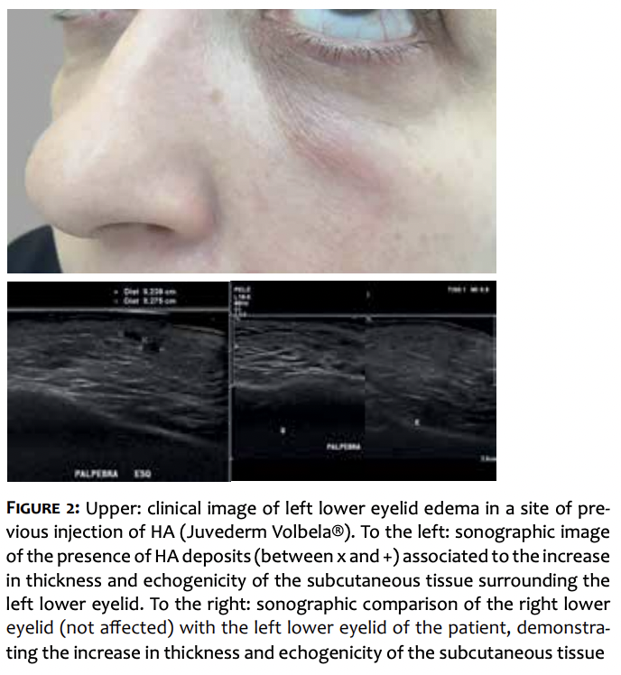
Consiste em episódios recidivantes de edema no local da injeção do AH que apresentam períodos curtos ou longos de remissão, sem evidência de nódulos palpáveis definidos. Pode surgir em semanas a anos após a aplicação do AH, de duração transitória e intermitente e principalmente, que persiste enquanto houver AH no tecido. Gatilhos: infecções do trato respiratório, procedimentos dentários, infecções sistêmicas bacterianas ou virais, vacinação e traumas na face podem desencadear um processo inflamatório em correspondência à área injetada, dada a característica imunogênica do preenchedor, bem como sua capacidade de reter água, configurando assim o edema local. Ao USG: presença do AH em correspondência à área edemaciada, associada a aumento difuso da espessura e da ecogenicidade do tecido celular subcutâneo (paniculite).
ETIP – edema transitório intermitente persistente
Cavallieri FA, Balassiano LK de A, Bastos JT de, Fontoura GHM da, Almeida AT de. Persistent, Intermitent Delayed Swelling PIDS intermitent swelling: late adverse reaction to Hyaluronic Acid fillers. Surgical & Cosmetic Dermatology. 2017;9(3).

Slide 15
1. Balassiano LK de A, Bravo BSF. Hialuronidase: uma necessidade de todo dermatologista que aplica ácido hialurônico injetável. Surgical & Cosmetic Dermatology [Internet]. 2014 [cited 2022 Aug 16];6(4):338–43. Available from: http://www.surgicalcosmetic.org.br/details/358/pt-BR 2. Murthy R, Roos JCP, Goldberg RA. Periocular hyaluronic acid fillers. Current Opinion in Ophthalmology. 2019 Sep;30(5):395–400. 3. Cavallieri FA, Balassiano LK de A, Bastos JT de, Fontoura GHM da, Almeida AT de. Persistent, Intermitent Delayed Swelling PIDS intermitent swelling: late adverse reaction to Hyaluronic Acid fillers. Surgical & Cosmetic Dermatology. 2017;9(3). 4. Schelke LW, Velthuis PJ, Decates T, Kadouch J, Alfertshofer M, Frank K, et al. Ultrasound-guided Targeted vs. Regional Flooding: A Comparative Study for Improving the Clinical Outcome in Soft Tissue Filler Vascular Adverse Event Management. Aesthetic Surgery Journal [Internet]. 2022 Aug 11;sjac227. Available from: https://pubmed.ncbi.nlm.nih.gov/35951759/ 5. Wortsman X. Identification and Complications of Cosmetic Fillers. Journal of Ultrasound in Medicine. 2015 Jul;34(7):1163–72.
Referências Bibliográficas

